Slide 1
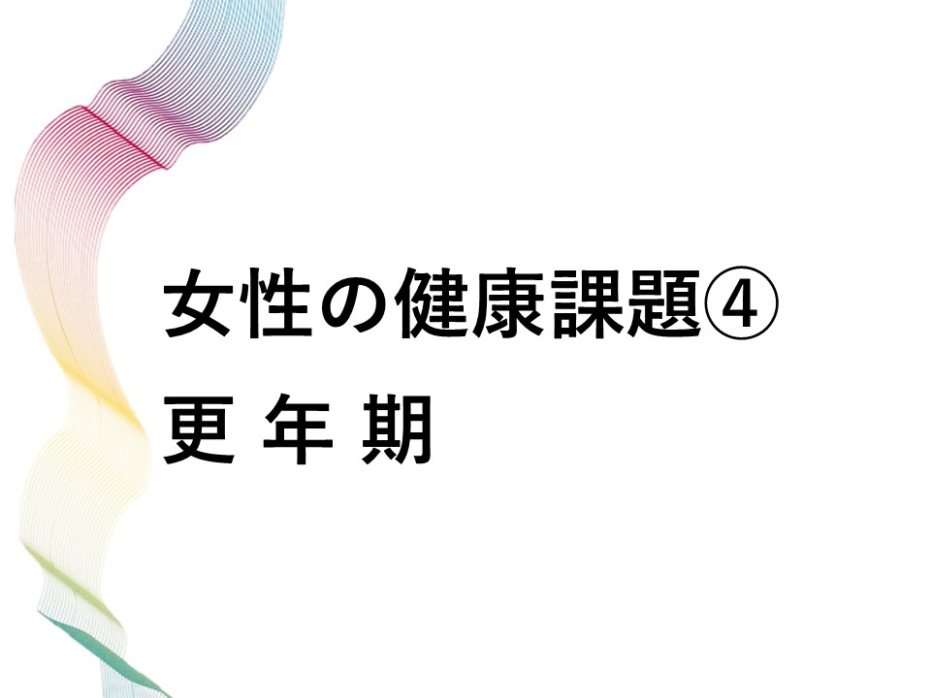

Slide 2
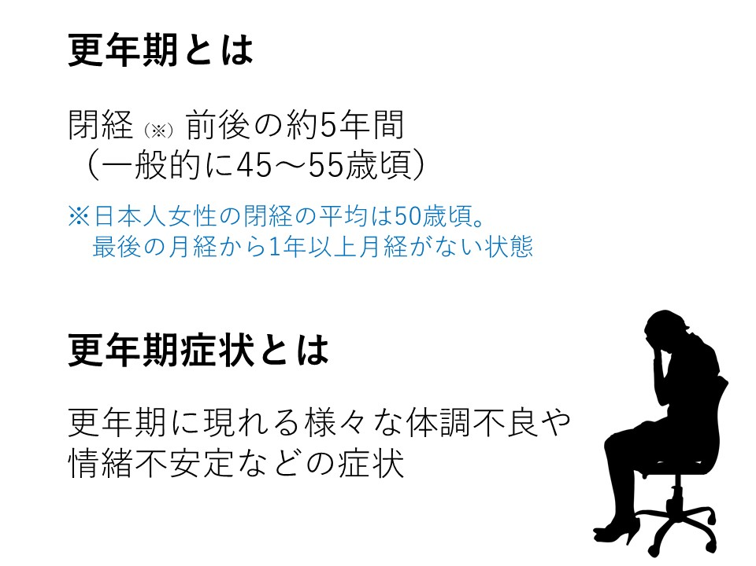
Notes:
更年期とは女性の場合、閉経の前後5年間を言います。一般的には45歳から55歳頃がその時期にあたります。
また、更年期には、様々な体調の不良や情緒不安定などの症状が現れることがあり、これらを更年期症状と言います。

Slide 3
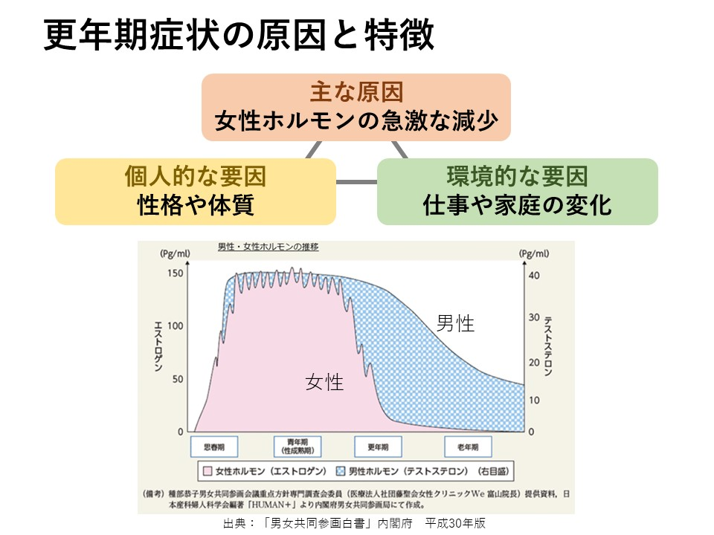
Notes:
更年期症状は、卵巣機能の急激な低下による、女性ホルモンの減少が主な原因ですが、それ以外にも、性格や体質、環境的な要因などが、更年期症状の現れ方に関係していると言われています。
男性の場合、男性ホルモンは加齢とともに徐々に低下するため、女性のように一定の時期はありませんが、女性より長い期間にわたり、身体的な症状や性機能に関連した症状がでることがあります。ただし、一般的には女性の場合と較べ、症状が軽く気付かれないことが多いと見られています。

Slide 4
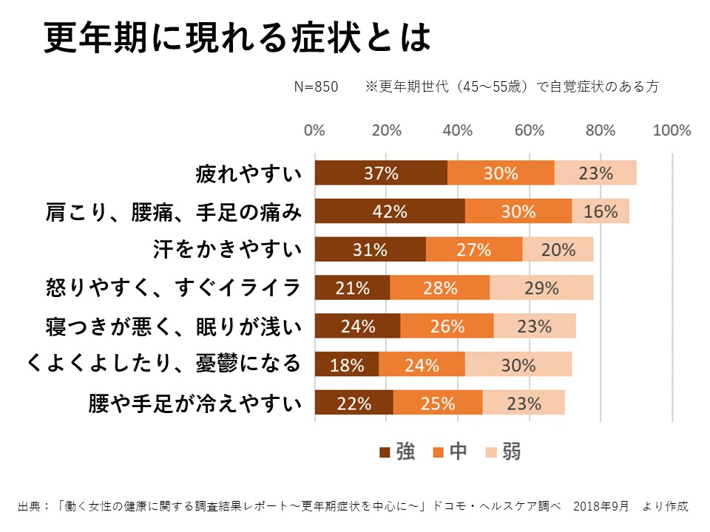
Notes:
更年期に現れる症状としては、「疲れやすい」「肩こり・腰痛・手足の痛みがある」「汗をかきやすい」「怒りやすく、すぐイライラする」「寝付きが悪かったり眠りが浅かったりする」「くよくよしたり憂鬱になることがある」などがあり、更年期うつにつながることもあります。
症状の程度も個人差が大きいのが特徴です。

Slide 5
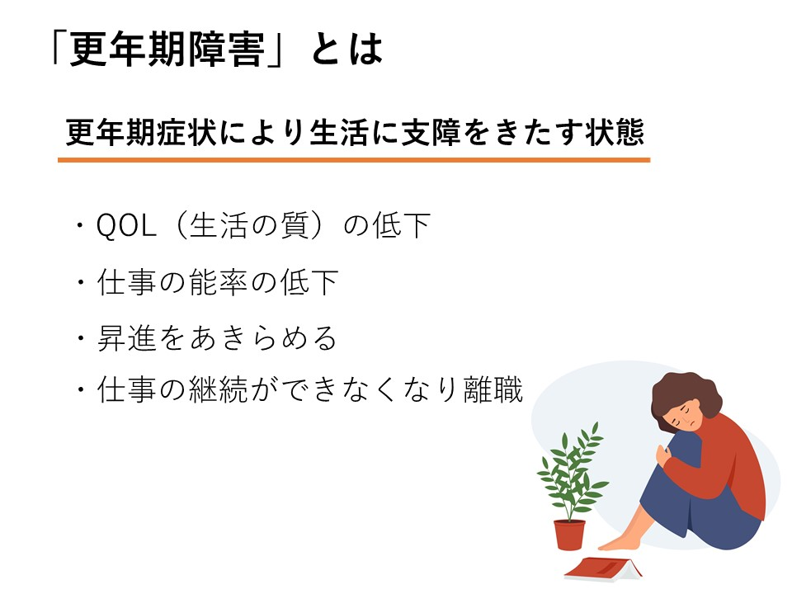
Notes:
更年期症状のうち、生活に支障をきたす状態を「更年期障害」といいます。
更年期障害になると、QOL（生活の質）の低下、仕事の能率の低下、昇進をあきらめる、といった影響が出ます。また、体調が悪いため、仕事を継続できなくなって離職する場合もでてきてしまいます。

Slide 6
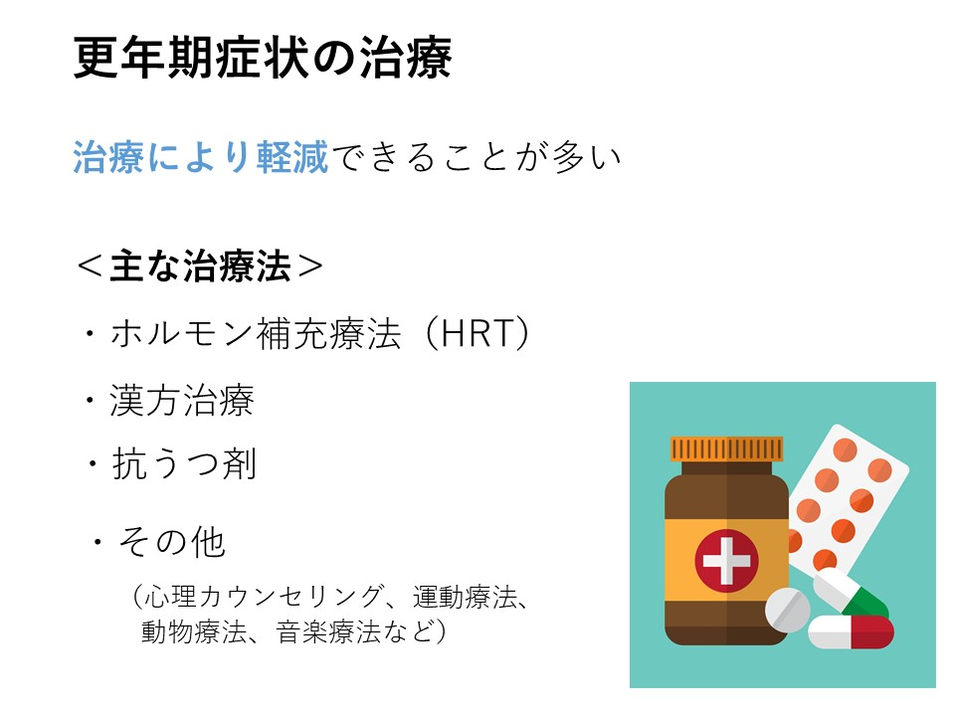
Notes:
一方で、更年期症状は、治療により軽減できるケースがあります。
辛い場合は我慢せず、婦人科を受診して治療を受けるといいでしょう。
更年期障害の治療は、ホルモン補充療法（HRT）と漢方治療が主なものですが、精神的な症状が強い場合などは抗うつ剤や、睡眠剤などの薬を使うこともあります。また環境の要因が強い場合などは、カウンセリングも有効です。
しかし、治療により症状を軽くできるということを知らない、または原因がわからず我慢してしまう女性が多いのが実状です。

Slide 7
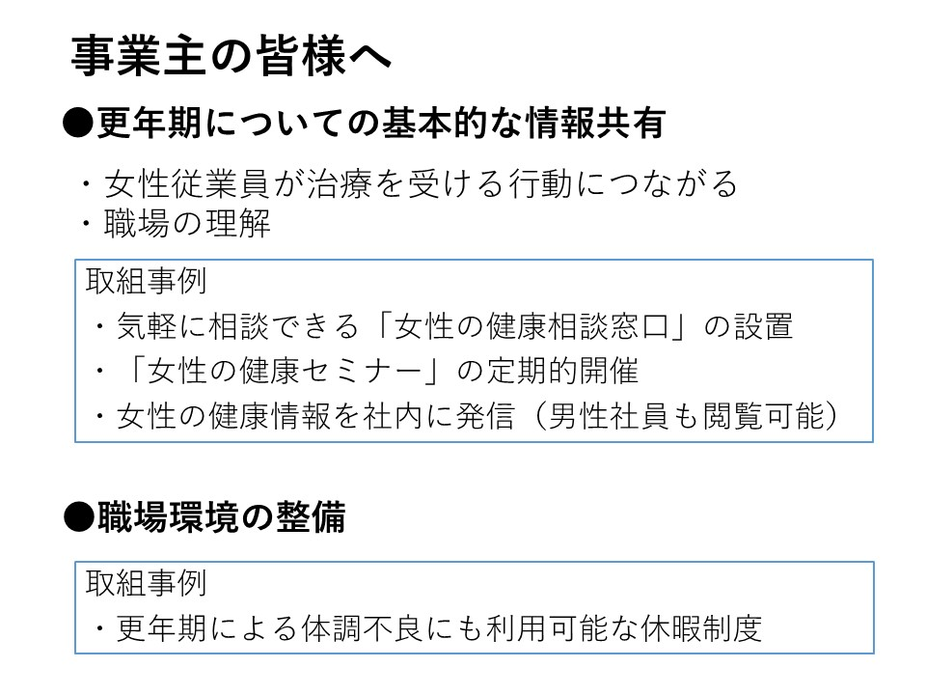
Notes:
職場では、更年期について基本的な情報を共有することが大事です。
女性従業員が自身のヘルスリテラシーを高めることで、「症状が重い場合は治療を受ける」という行動につながります。
また周囲は、この世代に体調不良があることを理解することが大切です。
そして、更年期症状による離職を防ぐためにも、体調が悪いときに活用できる、職場の制度を検討していただくのもよいでしょう。

Slide 8
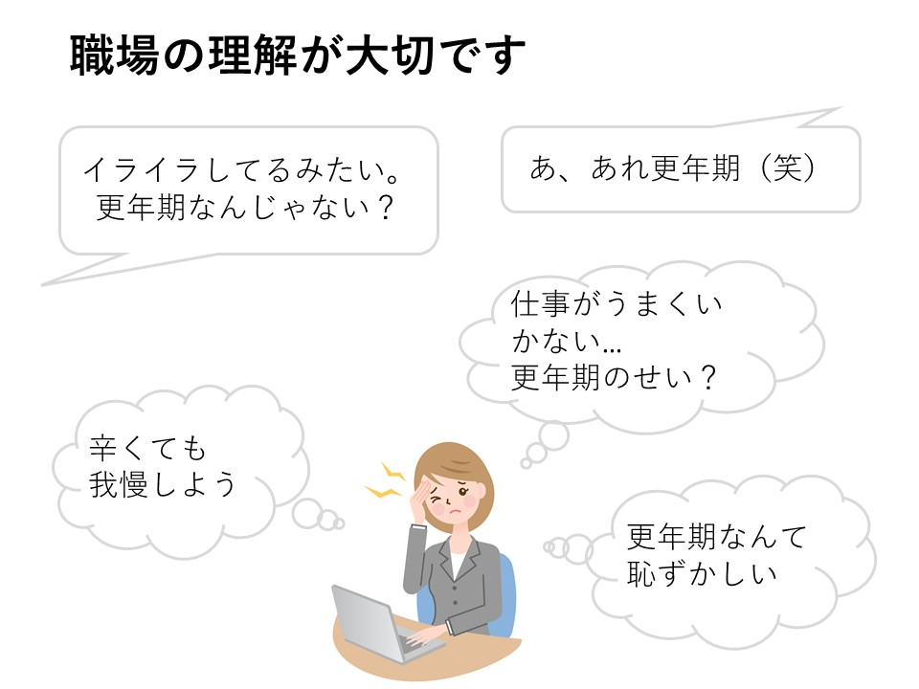
Notes:
職場での心無い言葉や態度が女性を苦しめることもあります。
そんな時は、職場の理解が何よりも助けになります。
男性も女性も更年期への理解を深め、助け合える職場を作っていきましょう。

Slide 9
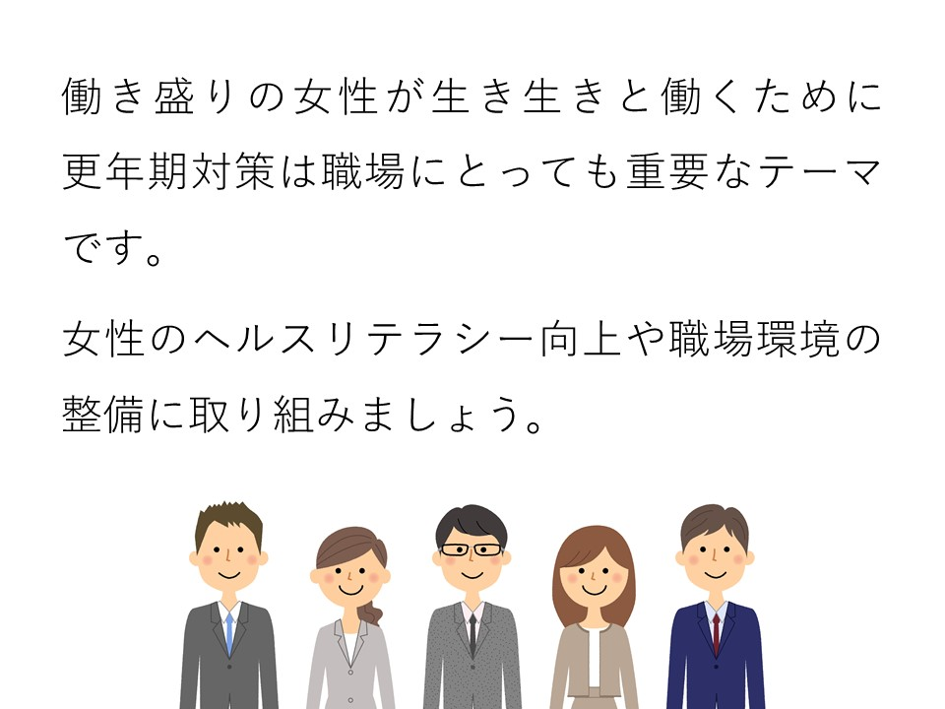
Notes:
40代・50代の更年期世代の女性は、キャリアも長く知識も経験も豊富な貴重な人材ですが、更年期の辛い症状で仕事をあきらめる女性もいます。
女性のヘルスリテラシーを高める施策や職場環境の整備など、更年期対策は職場にとっても重要なテーマです。

Slide 10
